Slide 1

Leviathan
・制作エンジン Unity
・カスタマー 敵に追われる最中に何かしらのアクションをするホラーゲームが好きな人
・ジャンル 脱出ホラーアクションゲーム
・制作期間 5ヶ月

Slide 2
・ゲーム&敵のイメージ
https://youtu.be/KuD7MgQqEEA
敵のデータ
【the classrooms攻略】敵(エンティティ)まとめ。【ザ クラスルームズ】 (kaiketuu.com)
この敵の動きを元に似たような敵を作る

Slide 3
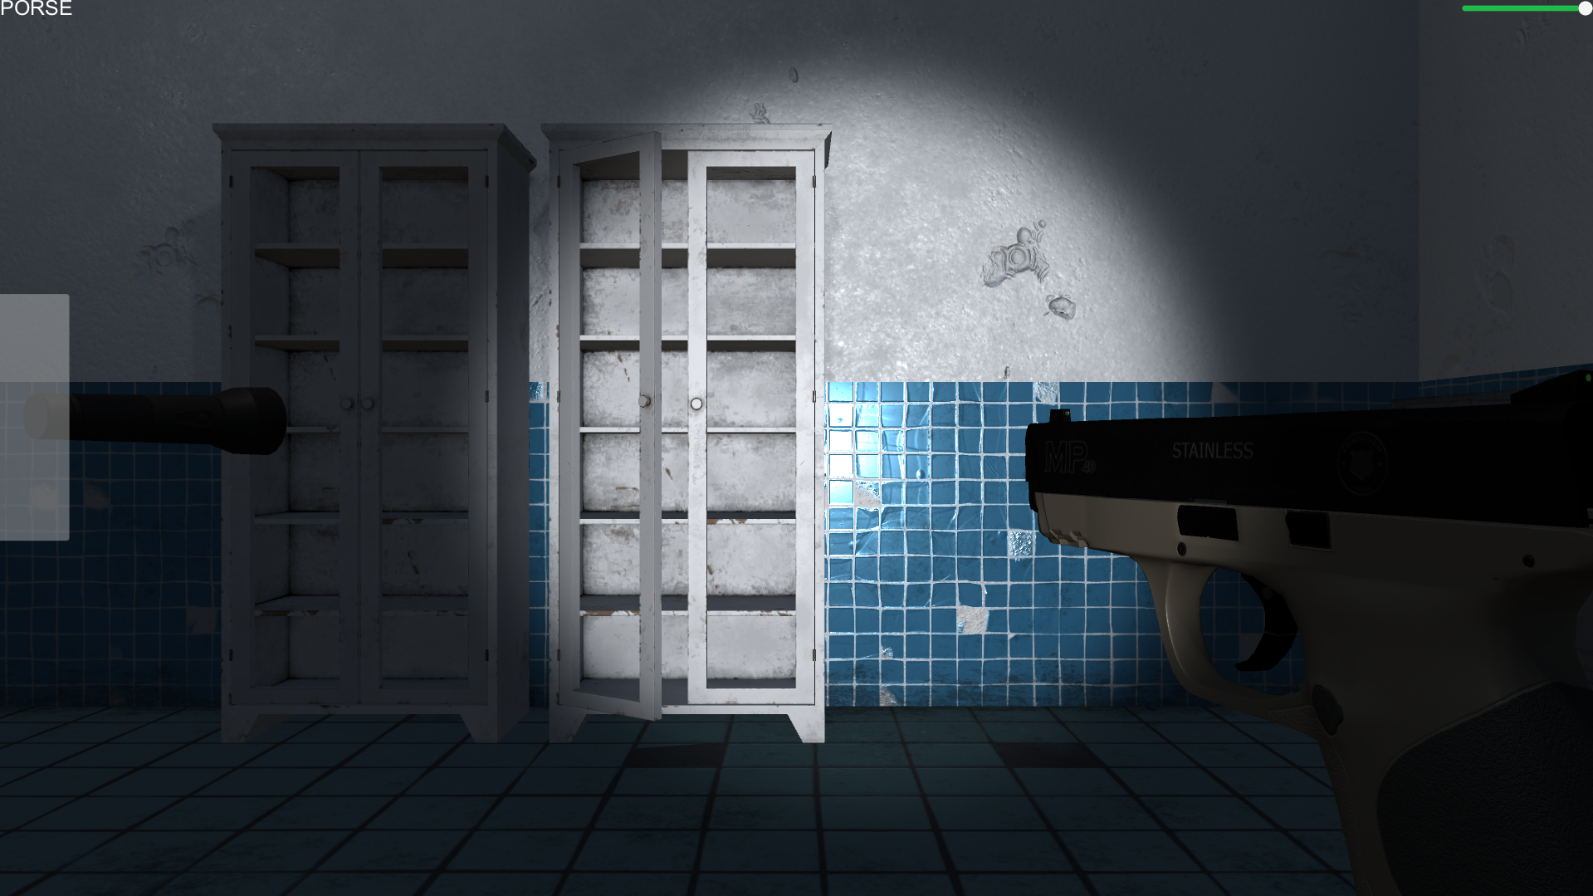
制作画面(仮)
コントローラー移動
スタミナゲージ
アイテムボックス

Slide 4
ゲーム概要
・敵に複数回捕まったら アウト
・建物内の謎を解いて、脱出したらクリア。
・敵に見つかって迫ってきたら、青鬼みたいにBGMを流し
・敵に見つかったら、隠れるための時間を確保するために一時的に敵を足止めできるショットガンを入れる
・アイテムを使って出口を目指す
脱出ゲーム要素を入れる

Slide 5
ゲームの流れ
脱出するために建物内を移動し謎を解き出口を目指す
敵がプレイヤーを探して追ってくるので隠れる
建物内のアイテムを使い謎を解く
全ての謎を解き出口についたらクリア

Slide 6
アピールポイント
・敵の行動パターンを複数作る
・アイテム管理
・アイテムを使い状態が変わる演出面にこだわる
・プレイヤーの感情・状態を出すノベルテキスト
・違和感の無い3D移動と物理挙動を作る

Slide 7


Slide 8
